Slide 1
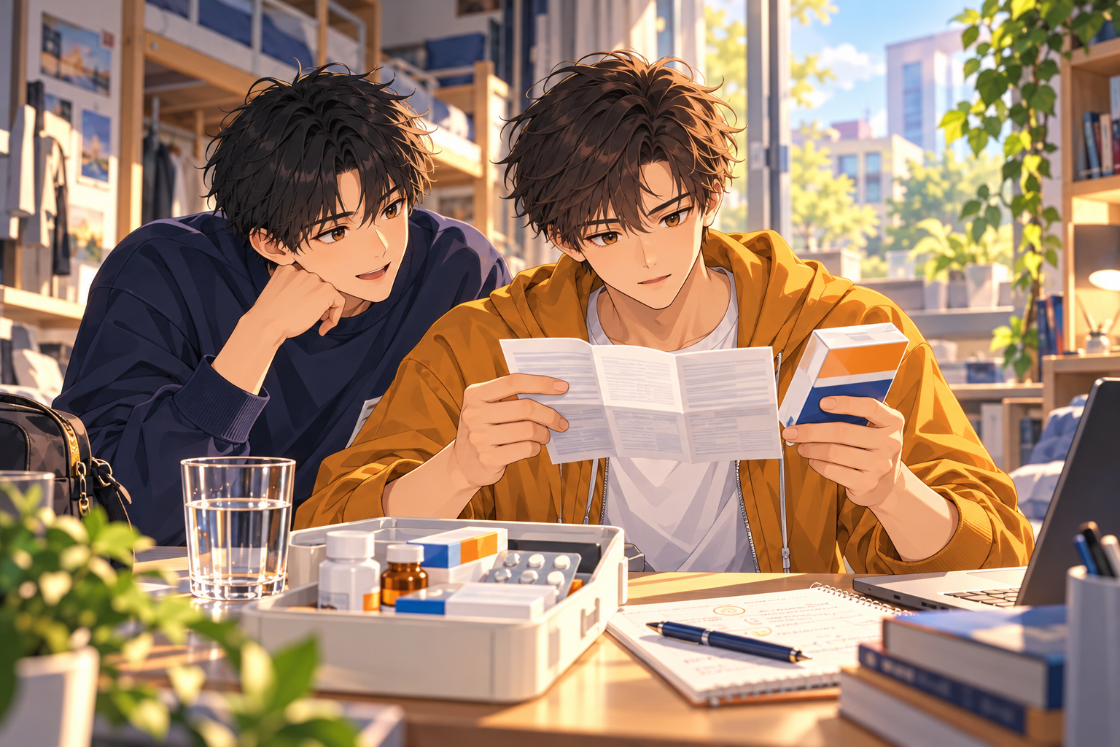
苏州大学 · 校园用药课堂
合理用药
给宿舍药箱上堂课
药名熟悉，就能放心吃？
先学会看、核、问、记。
看说明书
核对成分
问清疑点
留好记录
主讲：同学甲 / 同学乙
35分钟 · 双人展示
Notes:
第1页｜甲主讲｜建议45秒
甲主讲；乙操作翻页。
甲：大家好。今天我们聊一个进入大学后越来越需要自己做决定的问题：身体不舒服时，药到底该怎么用？离开父母的提醒，宿舍药箱、室友推荐和手机搜索，可能成了我们的第一反应。但名字熟悉，不代表适合自己；药吃得多，也不代表好得快。接下来我们用四类校园情境和几轮举手选择，练习几个能直接用上的判断。我们不考药名，也不背剂量表，目标是学会看什么、问什么，以及什么时候应该就医。
视觉说明：白底深蓝大标题合理用药，珊瑚红强调与浅蓝信息块；右侧为全新动漫核药场景，人物、药盒和说明书清楚可见，与全稿画风一致。
参考：
情境画面为原创动漫，人物与事件为虚构；医学插图按参考资料核对组织关系，受体为功能标记。
本页素材：
cover_rational.png｜FULL｜封面核药场景

Slide 2
01 / 基本原则
今天的路线：从会判断，到会行动
01
02
03
04
?
A
B
C
宿舍药箱
基本原则
宿舍误区
安全用药
选择挑战
5分钟
17分钟
8分钟
5分钟
全程约35分钟，已包含举手互动。
02 / 27
Notes:
第2页｜甲主讲｜建议45秒
移至封面后的第2页；先交代路线，再进入原第2页的开场选择题，不提前揭晓答案。
甲：先看路线图。前五分钟建立判断原则；接着用十七分钟看四类校园误区：重复成分、抗生素、抗过敏药以及药物与饮酒。然后八分钟练习安全用药，最后五分钟替小苏做综合选择。甲负责前半段，乙接着讲机制与行动，举手互动已计入时间。大家不用背药名或算剂量，只选更有依据的下一步。现在进入第一个情境：室友感冒了，你会先做哪一步？
视觉说明：四段浅底色路线卡，分别用判断、宿舍药箱、安全步骤、选择挑战的可编辑图标呈现，不嵌入重复照片。
参考：
情境画面为原创动漫，人物与事件为虚构；医学插图按参考资料核对组织关系，受体为功能标记。
本页素材：

Slide 3
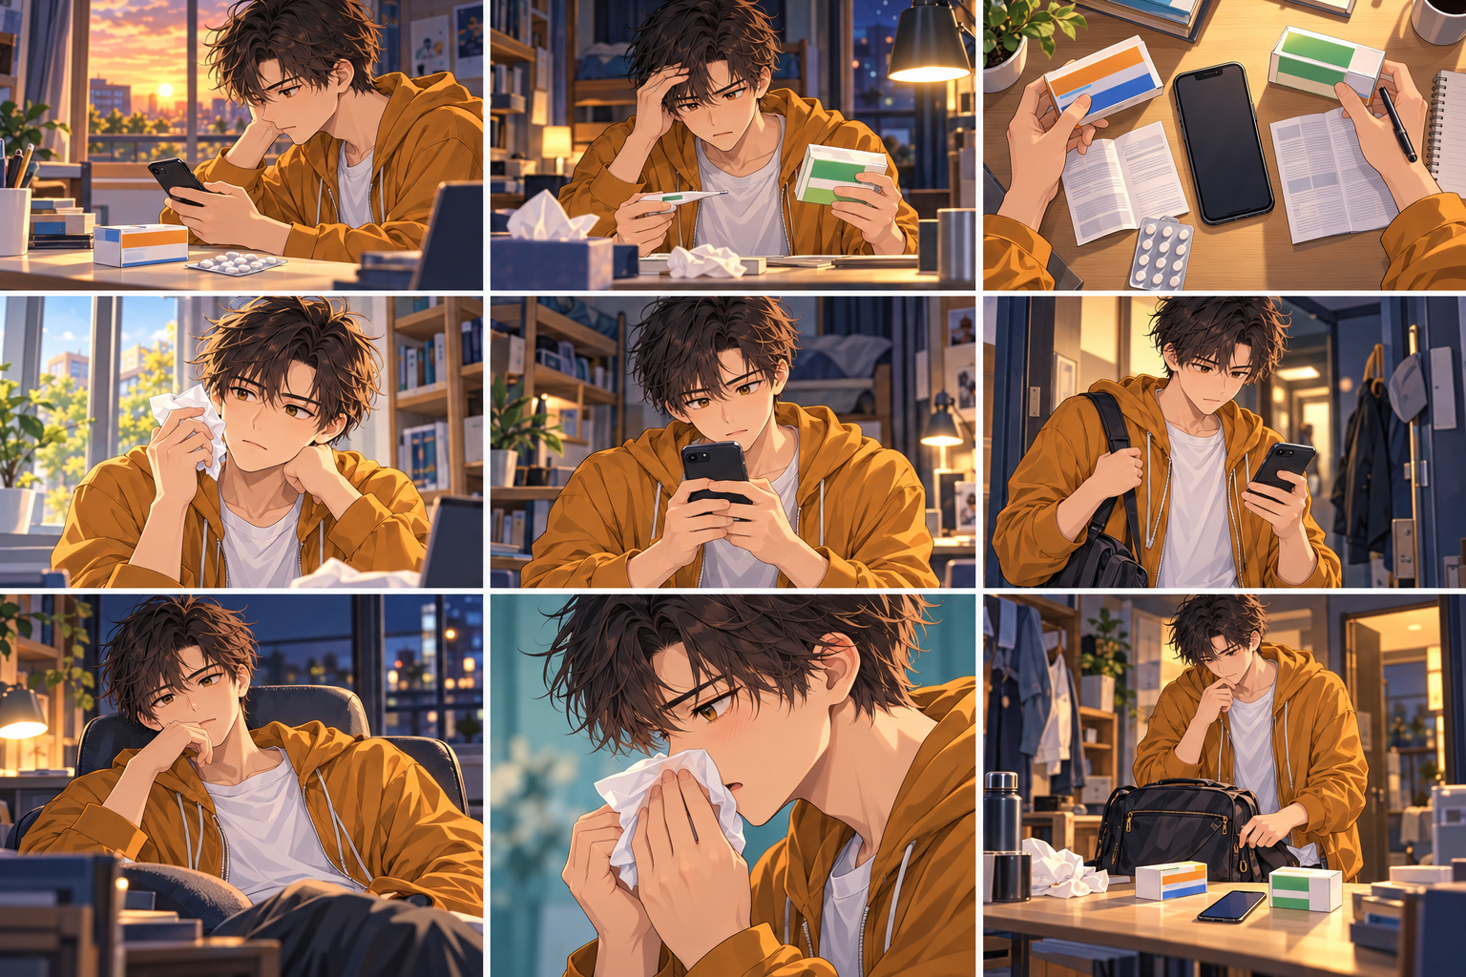
01 / 基本原则
室友感冒了，你先做哪一步？
用上次的剩药，沿用当时吃法
单选
A
拍清楚药盒，先核对再作决定
B
按最主要症状，先挑一盒试试
C
举手选择 A / B / C｜暂不揭晓
03 / 27
Notes:
第3页｜甲主讲｜建议90秒
10秒阅读＋三轮举手约25秒；不追问个人用药史。
甲：小苏流鼻涕、喉咙不舒服，明天还有课。药箱里有上次剩下的药，室友也递来一盒。沿用经验、先核信息、按症状挑药，三个方案都像是在解决问题。信息还不完整时，你选哪一个第一步？
【静默10秒；A、B、C依次举手，各约5秒】
甲：先保留选择。上次有效不代表这次适用，包装上的症状描述也不能代替核对；下一页看判断需要哪些信息。
视觉说明：等权选择卡与小苏动漫肖像；仅保留单选或多选标记，不重复添加提示小标题；不按答案区别格式。
参考：
情境画面为原创动漫，人物与事件为虚构；医学插图按参考资料核对组织关系，受体为功能标记。
本页素材：
unique_scenes.png｜R2C1｜开场题

Slide 4
01 / 基本原则
合理用药，要同时过四关
01
安全
02
有效
关注禁忌与不良反应
针对真正需要解决的问题
03
经济
04
适宜
避免不必要的花费
适合这个人、这个时机
刚才选 B：先了解，再决定。
04 / 27
Notes:
第4页｜甲主讲｜建议120秒
甲：合理用药可以用四个词记住：安全、有效、经济、适宜。安全不是承诺任何药都没有风险，而是识别禁忌和可能的不良反应。有效，是药物针对的问题与实际需要相符。经济，是在满足治疗需要的前提下，避免不必要的药物和花费。适宜，则提醒我们，同一个药对室友合适，对自己不一定合适，年龄、过敏史、正在使用的其他药物，都可能影响选择。所以开场选B，是先把这些信息补齐，而不是看到一个症状就直接往药箱里伸手。
【增加一分钟情境比较：同桌讨论30秒——室友剩药便宜、广告药很热门，各会卡在哪一道关？再用30秒邀请举手并串联四关。经济不只是便宜，适宜也不等于别人有效。】
视觉说明：四象限原则卡；每格一个关键词和一个简短解释。
参考：
[S1] 国家卫生健康委等（2020）《关于加强医疗机构药事管理促进合理用药的意见》
https://www.nhc.gov.cn/yzygj/c100068/202002/fdb7240014db4d49827ca25bbb41b177.shtml
情境画面为原创动漫，人物与事件为虚构；医学插图按参考资料核对组织关系，受体为功能标记。
本页素材：

Slide 5
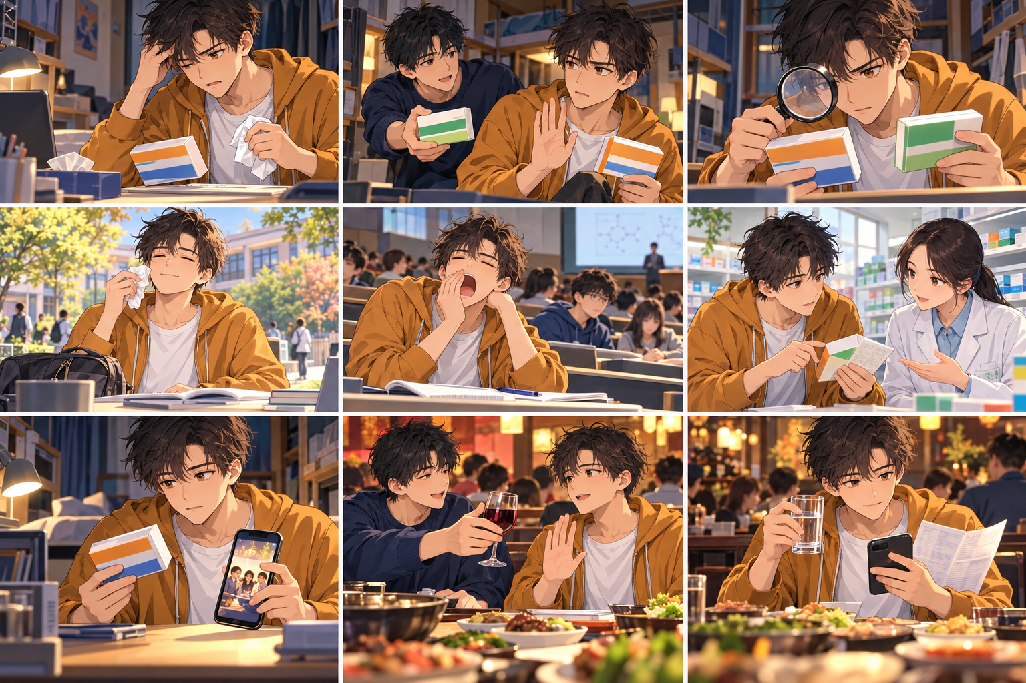
02 / 宿舍误区
两盒药，是“双保险”还是撞车？
头痛还在，要不再加一盒？
名字不同，应该不重复吧？
药盒不同，里面的成分呢？
包装不同，也可能含有同一成分。
05 / 27
Notes:
第5页｜甲主讲｜建议75秒
甲：小苏觉得头痛还没缓解，拿起另一盒感冒药。室友说，名字不同，一盒管头痛、一盒管感冒，听起来像双保险。三格漫画从不舒服，到听起来合理的建议，再把判断停在药盒背面。症状宣传不同，不代表有效成分不同。下一页不算剂量，只把成分摆在一起，看双保险有没有变成重复。
视觉说明：宿舍核药动漫三格：头痛、室友递来第二盒药、两盒成分核对。删除情境、对话、悬念以及重复总结标题；独立对白可编辑。
参考：
[S2] FDA. Don’t Overuse Acetaminophen.
https://www.fda.gov/consumers/consumer-updates/dont-overuse-acetaminophen
情境画面为原创动漫，人物与事件为虚构；医学插图按参考资料核对组织关系，受体为功能标记。
本页素材：
storyboard.png｜R1C1｜头痛
storyboard.png｜R1C2｜室友递药
storyboard.png｜R1C3｜核对两盒

Slide 6
02 / 宿舍误区
药盒不同，成分可能“撞车”
药盒 A
药盒 B
单方退热止痛药
复方感冒药
对乙酰氨基酚
对乙酰氨基酚
马来酸氯苯那敏
只有这一种有效成分
盐酸伪麻黄碱
同一成分，来自两盒
① 圈出重复 → ② 核规格与已服情况 → ③ 未确认，不自行叠加
同名成分出现两次，是暂停核对的信号｜未确认前不自行叠加
06 / 27
Notes:
第6页｜甲主讲｜建议60秒
甲：左边是单方退热止痛药的教学标签，只有对乙酰氨基酚；右边的复方感冒药示例另有马来酸氯苯那敏和盐酸伪麻黄碱。组成不完全相同，但同一个红色成分块出现了两次，其他成分的不同不能抵消重复。先把真实说明书的成分逐项对照，再核规格、已经服用的时间和用量，拿不准就带药盒问药师。这两张教学标签不对应具体产品，不给出剂量；不同产品的组成和要求可能不同。
视觉说明：两盒不同配色的教学药盒。重复成分都用红色且完整命名；另两种成分用青绿和紫色，汇合箭头突出同一成分来自两盒，再给出圈重复、核信息、再决定的动作。
参考：
[S2] FDA. Don’t Overuse Acetaminophen.
https://www.fda.gov/consumers/consumer-updates/dont-overuse-acetaminophen
情境画面为原创动漫，人物与事件为虚构；医学插图按参考资料核对组织关系，受体为功能标记。
本页素材：

Slide 7
02 / 宿舍误区
18点吃过药，20点还痛：先补哪条信息？
18:00
20:00
已经服过一种复方感冒药
症状还在，准备加一盒退热药
成分、规格、已服用量还没核对
成分、规格、今天吃过什么：先核清，再决定。
07 / 27
Notes:
第7页｜甲主讲｜建议60秒
甲：18点，小苏服过一种复方感冒药；20点仍然头痛，想加另一盒退热药。这两个时间只是故事线索，不表示隔两小时就能加药。现在要补齐两盒药的具体药名、成分、规格，以及今天何时用了多少。核对重复和累计使用，不能靠症状还在就自行加量，也不能套统一间隔。怀疑超量或误服应及时寻求医疗帮助；症状持续、加重也应按说明书就医提示处理。下一页只选获取这些信息的下一步。
视觉说明：三幅全新动漫分镜：傍晚查看用药记录、夜间症状仍在、俯视核对两盒药和说明书；每幅仅在本页使用。
参考：
[S2] FDA. Don’t Overuse Acetaminophen.
https://www.fda.gov/consumers/consumer-updates/dont-overuse-acetaminophen
情境画面为原创动漫，人物与事件为虚构；医学插图按参考资料核对组织关系，受体为功能标记。
本页素材：
unique_scenes.png｜R1C1｜查看记录
unique_scenes.png｜R1C2｜症状仍在
unique_scenes.png｜R1C3｜核对包装

Slide 8
02 / 宿舍误区
室友群的三条消息，你给哪条点赞？
拍下两盒成分，圈出相同的名字
可多选
A
按症状拆开安排，把服药时间错开
B
补上今天已服药名、规格与时间
C
可多选 A / B / C｜哪些建议先帮我们补齐判断所需的信息？
08 / 27
Notes:
第8页｜甲主讲｜建议75秒
阅读10秒；举手约25秒；其余时间复述问题并转场。
甲：室友群里弹出三条消息。A让我们找重复成分，B建议错开服药时间，C让我们补齐今天的药名、规格和时间。可以给多条消息点赞，选择的是现在有助于判断的建议，不是替小苏开药。
【静默10秒；逐条举手各约5秒，可多次举手】
甲：请保留选择，下一页看哪些建议补齐了信息，哪些只是让安排听起来谨慎。
视觉说明：等权选择卡与小苏动漫肖像；仅保留单选或多选标记，不重复添加提示小标题；不按答案区别格式。
参考：
[S2] FDA. Don’t Overuse Acetaminophen.
https://www.fda.gov/consumers/consumer-updates/dont-overuse-acetaminophen
情境画面为原创动漫，人物与事件为虚构；医学插图按参考资料核对组织关系，受体为功能标记。
本页素材：
unique_scenes.png｜R2C2｜成分题

Slide 9
02 / 宿舍误区
答案 A＋C：先把两类信息凑齐
A 圈出同名成分，发现可能重复
A＋C
C 补规格和已服记录，核对累计使用
B 错开时间，仍不能代替完整核对
同成分先不自行叠加；拿着完整信息，再核实下一步。
09 / 27
Notes:
第9页｜甲主讲｜建议30秒
甲：可以同时给A和C点赞。A找到共有成分，C补齐具体规格与已服记录，两条合起来才更有助于判断。B听起来考虑了时间，但并没有核清成分、规格和累计使用；不能靠错开就推定合用安全。先不自行叠加，带齐这些信息问药师。
视觉说明：大号C与三步行动箭头。
参考：
[S2] FDA. Don’t Overuse Acetaminophen.
https://www.fda.gov/consumers/consumer-updates/dont-overuse-acetaminophen
情境画面为原创动漫，人物与事件为虚构；医学插图按参考资料核对组织关系，受体为功能标记。
本页素材：

Slide 10
02 / 宿舍误区
案例②：抗生素，不是感冒的通用答案
细菌
病毒
有细胞结构
在适宜条件下
可自行繁殖
宿主细胞
某些细菌结构或过程
可成为抗生素的靶点
无细胞结构
依赖宿主细胞复制
普通感冒通常由病毒引起；是否需要抗生素，由医生判断。
10 / 27
Notes:
第10页｜甲主讲｜建议75秒
甲：第二个误区是把抗生素当成感冒时的保险药。回到高中生物，细菌具有细胞结构，病毒没有完整的细胞结构，需要利用宿主细胞复制。不同类别的抗生素，可以作用于细菌的细胞壁合成、蛋白质合成等过程；对引起普通感冒的病毒，它们没有相应的治疗作用。所以流鼻涕、嗓子痛，并不能自动推出“应该吃抗生素”。当然，出现这些症状也可能有其他原因，少数病毒感染之后还可能发生细菌感染，是否需要抗生素需要评估。我们能做的是描述症状、接受判断，而不是自己拿剩药试试看。
视觉说明：彩色显微世界插画：青绿细菌有细胞结构与遗传物质；紫色病毒有外壳与遗传物质，连接宿主细胞。用文字说明抗生素针对某些细菌结构或过程；示意不按比例。
参考：
[S4] CDC. Healthy Habits: Antibiotic Do’s and Don’ts.
https://www.cdc.gov/antibiotic-use/about/
[S11] CDC. Manage Common Cold.
https://www.cdc.gov/common-cold/treatment/index.html
情境画面为原创动漫，人物与事件为虚构；医学插图按参考资料核对组织关系，受体为功能标记。
本页素材：

Slide 11
02 / 宿舍误区
不需要的抗生素，也可能带来真实伤害
美国门诊抗生素处方
药物副作用导致的急诊
5次中，约1次
至少
涉及抗生素反应
28%
被估计为不必要
皮疹、腹泻，也可能严重过敏
没有治疗需要，也要承担用药风险。
11 / 27
Notes:
第11页｜甲主讲｜建议110秒
甲：上一页说普通感冒通常由病毒引起，抗生素没有相应治疗作用。为什么不能想着吃一点总没坏处？左边一百格中，高亮28格：CDC汇总至少28%的美国门诊抗生素处方被估计为不必要，所引研究该估计来自2014—2015年。这是美国门诊处方比例，不是中国大学生的发生率，其余格子也不代表全部合理。
右边换成五个急诊图标：CDC介绍，药物相关急诊中，约五次就有一次来自抗生素反应。常见副作用包括皮疹、恶心、腹泻，严重时可出现严重过敏等。这里数的是药物反应相关急诊，不是所有急诊，不是说五个吃抗生素的人就有一个进急诊，也不能把所有这些事件都归为滥用。
【留15秒读五个图标；问：若治疗不需要，额外承担这样的风险值不值？停10秒】
甲：两幅图分别展示不必要的处方与药物反应造成的急诊负担，不能相乘推算个人概率。我们要带走的是：没有需要时吃抗生素，未必得到预期获益，却仍可能遇到副作用；确实需要时，规范使用的获益可以超过风险，不自行停药。下一页把结论换成三个实际动作。
视觉说明：双图并排：左侧100格中28格珊瑚红高亮，右侧五个急诊图标中一个红色突出抗生素反应。正文写清药物副作用导致的急诊这一分母；数据年份、范围和来源保留在备注和附页。
参考：
[S5] CDC. Antibiotic Use in the United States（2025更新；门诊至少28%不必要处方）
https://www.cdc.gov/antibiotic-use/hcp/data-research/antibiotic-prescribing.html
[S15] CDC. Do antibiotics have side effects?（药物相关急诊约1/5来自抗生素反应）
https://www.cdc.gov/antibiotic-use/media/pdfs/Do-Antibiotics-Have-Side-Effects-508.pdf
[S16] Hersh AL et al. Unnecessary Antibiotic Prescribing in US Ambulatory Care Settings, 2010–2015. Clin Infect Dis. 2021;72:133–137.
https://stacks.cdc.gov/view/cdc/120299/cdc_120299_DS1.pdf
情境画面为原创动漫，人物与事件为虚构；医学插图按参考资料核对组织关系，受体为功能标记。
本页素材：

Slide 12
02 / 宿舍误区
把“别乱吃抗生素”，换成三个动作
01
02
03
剂量
需要？
间隔
抗生素
室友剩药
我的用药
疗程
先确认需要
不接室友剩药
按处方执行
感冒症状，不自动等于要用抗生素
相似症状，不代表同一病因
疗效或反应有疑问，及时咨询
先确认需要，再按具体处方使用；有疑问及时联系医生或药师。
12 / 27
Notes:
第12页｜甲主讲｜建议80秒
甲：数据看完，回到小苏的药箱。第一，看见感冒症状，不自动把抗生素当作备用保险，先明确是否需要。第二，室友说这盒我吃着有效，不代表适合自己；相似症状可能来自不同原因，不接室友剩药，也不分享自己的处方。第三，确实需要时按具体处方的剂量、间隔与疗程执行，疗效或不良反应有疑问就咨询，不自己缩短、延长或加量。
【停顿10秒，让大家看三张动作卡，选一个最容易忘记的动作】
甲：真正减少可避免风险的，是把这三个动作做出来。
视觉说明：浅蓝底的三张动作卡，统一蓝与珊瑚红；放大镜核对、室友药盒暂停、处方清单咨询三幅原创图标，短标题与一行解释分层。
参考：
[S4] CDC. Healthy Habits: Antibiotic Do’s and Don’ts.
https://www.cdc.gov/antibiotic-use/about/
情境画面为原创动漫，人物与事件为虚构；医学插图按参考资料核对组织关系，受体为功能标记。
本页素材：

Slide 13
02 / 宿舍误区
案例③：鼻子舒服了，上课却犯困
终于不用一直擦鼻涕！
鼻子好了，脑子想“下课”……
症状缓解，也要留意精神状态与日常活动。
13 / 27
Notes:
第13页｜甲主讲｜建议90秒
甲主讲至此页末；预计累计15分55秒，交给乙接着讲组胺机制。
甲：第三个案例换到课堂。小苏用了抗过敏药，终于不用一直擦鼻涕，却开始听不清老师在讲什么。先看两幅画，同一种用药经历带来了两个结果：鼻部舒服了，精神却不如平时。药物的治疗作用和其他影响可能同时出现。不是所有抗过敏药都一样，也不是人人都会困。
【留15秒看两幅图；请大家用一句话描述前后变化，再给10秒思考：下午有课、晚上要骑车，会向药师补充什么信息？】
甲：先查具体药品的嗜睡提示，把上课、通勤和其他用药告诉药师；已经困倦或反应变慢时，避开驾驶、骑车等高风险活动。别靠咖啡或酒精自行抵消这种感觉。为什么鼻子与清醒程度会同时受影响？下面交给乙，从组胺信号的两个位置来解释。
视觉说明：两幅独立动漫分镜：鼻部症状缓解、课堂犯困；各用一句对白呈现现象，后页自然引出组胺机制。
参考：
[S8] NHS. Antihistamines.
https://www.nhs.uk/medicines/antihistamines/
情境画面为原创动漫，人物与事件为虚构；医学插图按参考资料核对组织关系，受体为功能标记。
本页素材：
storyboard.png｜R2C1｜鼻部舒服
storyboard.png｜R2C2｜课堂犯困

Slide 14
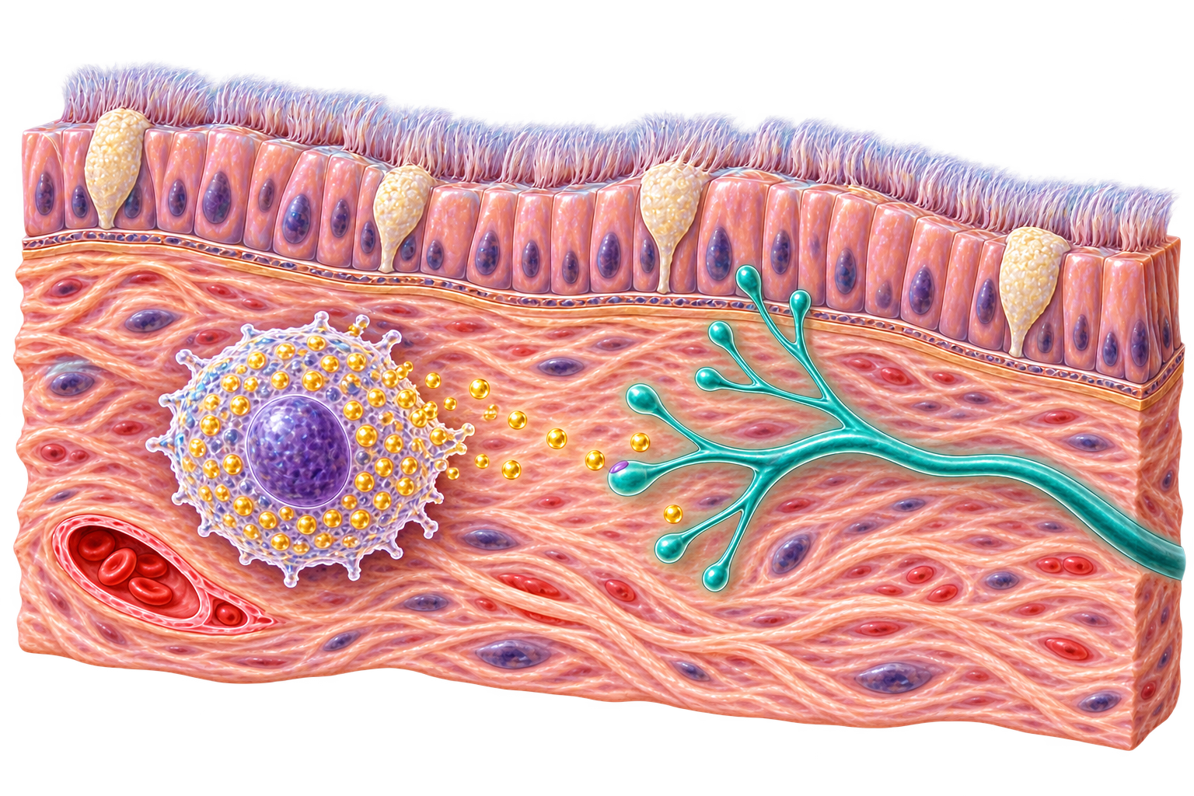
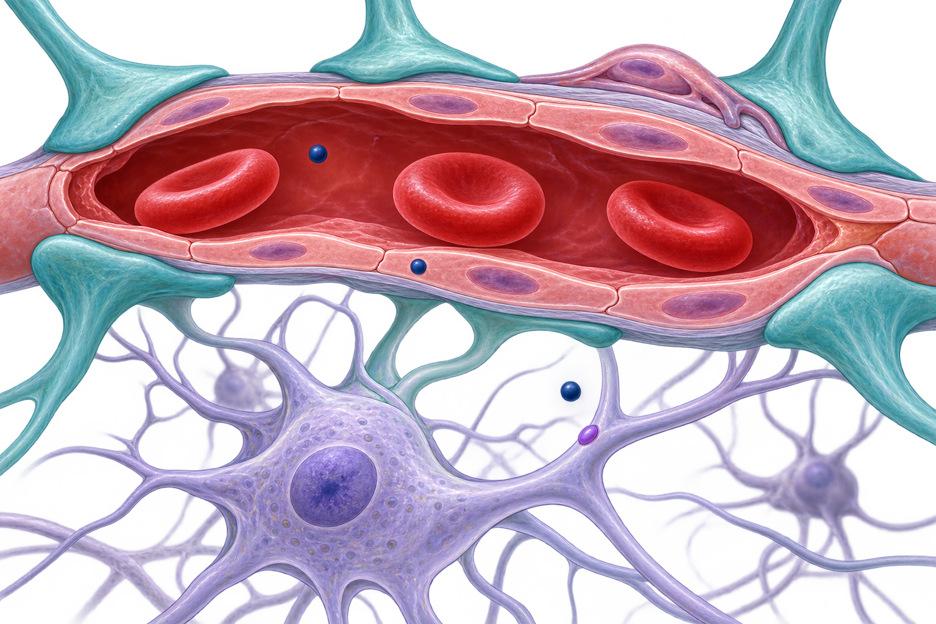
02 / 宿舍误区
抗组胺药：为什么鼻子舒服了，人却可能困？
鼻部：缓解部分过敏症状
脑内：可能影响清醒状态
组胺
药物分子
血脑屏障
H1受体
脑内H1受体
抗组胺药降低H1相关信号
可减轻鼻痒、喷嚏和流涕
部分药物可进入脑内
影响H1相关信号，可能嗜睡
缓解症状，也要留意嗜睡提示与个人反应。
14 / 27
Notes:
第14页｜乙主讲｜建议65秒
乙：左侧是鼻黏膜。过敏反应中释放的组胺，可通过H1相关作用引起鼻痒、喷嚏和流涕；抗组胺药降低这些作用，缓解部分症状。右侧是脑微血管与神经元。血脑屏障主要由紧密连接的微血管内皮等结构形成，并不对所有药物完全封闭。部分抗组胺药可进入脑内，影响参与清醒的H1信号，因此可能嗜睡。不是鼻部的组胺一路跑到脑内，也不是所有药都会一样。困倦时避开驾驶、骑车等活动，具体选择看说明书或问药师。
【图形核验说明，不逐字朗读】鼻部图的上方为纤毛上皮，下方为固有层、肥大细胞及感觉神经；金色点代表组胺。脑部图的红色细胞位于血管腔内，内皮、基底膜及外侧支持结构将血液与脑组织分开；蓝色点代表药物分子。紫色膜上位置为H1受体的功能标记，并非原子结构或真实配体对接模型。H1抗组胺药按资料为反向激动剂，可稳定受体非活化状态，不画成清除组胺或阻止组胺释放。两图为教学层次示意，不表达组织或分子尺度比例，不表示所有抗组胺药同样入脑。
视觉说明：两幅独立渲染的精细医学科普插图：鼻黏膜组织与感觉神经、脑微血管血脑屏障与神经元。去掉动漫头像和几何器官，保留可编辑组胺、H1受体、药物分子、血脑屏障标注；不呈现猜测的原子结构或整颗药片穿越屏障。
参考：
[S8] NHS. Antihistamines.
https://www.nhs.uk/medicines/antihistamines/
[S14] Simons FER, Simons KJ. H1 Antihistamines: Current Status and Future Directions. World Allergy Organ J. 2008;1:145–155.
https://pmc.ncbi.nlm.nih.gov/articles/PMC3650962/
[S17] Anatomy and Physiology of the Blood-Brain Barrier（脑微血管内皮、紧密连接与支持结构）
https://pmc.ncbi.nlm.nih.gov/articles/PMC4397166/
情境画面为原创动漫，人物与事件为虚构；医学插图按参考资料核对组织关系，受体为功能标记。
本页素材：
nasal_histamine.png｜FULL｜鼻部症状缓解路径
brain_bbb_h1.png｜FULL｜可能嗜睡的脑内路径

Slide 15
02 / 宿舍误区
聚餐邀请到了，你先回哪条消息？
先吃点东西，把两者错开两小时
单选
A
照以前的经验，只小酌不碰烈酒
B
今晚先换白水，按具体药名查要求
C
单选｜今天服过抗过敏药，具体饮酒要求未确认；下一页再揭晓。
15 / 27
Notes:
第15页｜乙主讲｜建议150秒
同桌讨论20秒＋举手约25秒；答案口头公布，不追问开放观点。
乙：先来一条聚餐邀请。小苏今天服过抗过敏药，但具体饮酒要求没确认。A建议垫肚子并错开时间，B建议按经验少喝，C建议先换白水再核药名。哪条消息先处理了现在的未知？
【同桌讨论20秒，随后静默10秒；A、B、C依次举手，各约5秒】
乙：可以再想十秒：你选的是让自己感觉更放心的安排，还是获取这盒药实际要求的动作？甲只观察，不现场宣布答案，也不问个人用药史。把选择留住，下一页我们让小苏真的走进聚餐，看看这条消息怎样变成行动。
视觉说明：等权选择卡与小苏动漫肖像；仅保留单选或多选标记，不重复添加提示小标题；不按答案区别格式。
参考：
[S8] NHS. Antihistamines.
https://www.nhs.uk/medicines/antihistamines/
[S9] NIAAA. Alcohol-Medication Interactions: Potentially Dangerous Mixes.
https://www.niaaa.nih.gov/health-professionals-communities/core-resource-on-alcohol/alcohol-medication-interactions-potentially-dangerous-mixes
情境画面为原创动漫，人物与事件为虚构；医学插图按参考资料核对组织关系，受体为功能标记。
本页素材：
unique_scenes.png｜R2C3｜聚餐题

Slide 16
02 / 宿舍误区
案例④：聚餐这杯酒，先停一下
白天服过药，今晚聚餐怎么办？
室友：就喝一点，没事吧？
我先换白水，再核实这盒药的要求
刚才选 C：拿不准就先不喝；错开两小时、酒量好都不能代替核实。
16 / 27
Notes:
第16页｜乙主讲｜建议150秒
乙：现在把刚才群聊题的答案放回实际聚餐。第一格，小苏白天服过抗过敏药；第二格，室友端来酒杯说就一点；第三格，小苏先换成白水，把具体药名和饮酒要求核实。答案C不是一个显得规矩的口号，而是给信息缺口留出一个核实动作。
【甲演室友：先吃点东西再喝，行不行？乙：这不能证明这个药与酒精合用安全。甲：那等两小时呢？乙：也没有适用于所有药物的统一等待时间。留约20秒表演及停顿】
乙：酒精与部分具有镇静作用的药物合用，可能增加嗜睡及反应受损风险；不同药物还可能有其他相互作用，具体看说明书或问药师。普通口服片剂或胶囊通常用白水，含服、咀嚼等剂型另有要求，仍以具体说明为准。下一步把这些判断整理成看、核、问、记。
视觉说明：原创动漫聚餐三格：记起已服药、室友劝酒、选白水并核实信息。取消白天、晚上、行动的独立标题和复述性短语，时间与行为直接写入对白。
参考：
[S8] NHS. Antihistamines.
https://www.nhs.uk/medicines/antihistamines/
[S9] NIAAA. Alcohol-Medication Interactions: Potentially Dangerous Mixes.
https://www.niaaa.nih.gov/health-professionals-communities/core-resource-on-alcohol/alcohol-medication-interactions-potentially-dangerous-mixes
[S13] NHS. Omeprazole.
https://www.nhs.uk/medicines/omeprazole/
情境画面为原创动漫，人物与事件为虚构；医学插图按参考资料核对组织关系，受体为功能标记。
本页素材：
storyboard.png｜R3C1｜想起已服药
storyboard.png｜R3C2｜室友劝酒
storyboard.png｜R3C3｜核实要求

Slide 17
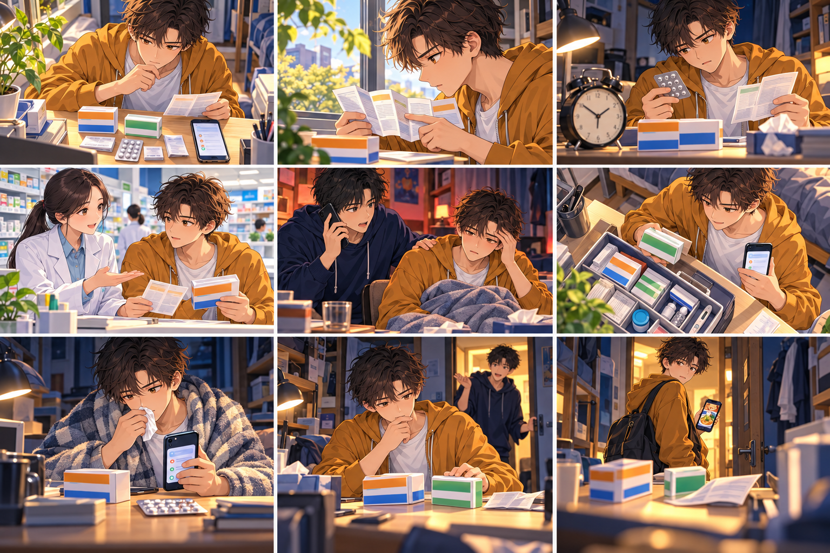
03 / 安全用药
从四个案例，走到四个用药动作
看
核
症状、说明书、
就医信号
成分、用法、禁忌
与相互作用
问
记
带齐信息，
问医生或药师
药名、时间、
用量与反应
拿不准，先别靠感觉。
先把信息看清，再把不确定问清。
17 / 27
Notes:
第17页｜乙主讲｜建议60秒
乙：第三部分，我们把前面的例子浓缩成四个动作：看、核、问、记。看，是观察症状，也看说明书和需要就医的信号。核，是核对成分有没有重复，剂量与时间是否符合要求，自己有没有相关禁忌。问，是把不确定的地方交给医生或药师确认，不用猜测填空。记，是记录已经用过的药、时间、用量以及出现的反应。上一题选C，就把“这盒药能不能配酒”的不确定性变成了一个清楚的咨询问题。这四步是课堂助记法，不是替代诊疗的专业流程。
乙：下一页从“看”开始，把说明书里会影响判断的信息找出来。
视觉说明：左侧全新动漫核药场景，右侧四张浅底色动作卡；看核问记用统一字级与两种强调色呈现。
参考：
[S1] 国家卫生健康委等（2020）《关于加强医疗机构药事管理促进合理用药的意见》
https://www.nhc.gov.cn/yzygj/c100068/202002/fdb7240014db4d49827ca25bbb41b177.shtml
[S2] FDA. Don’t Overuse Acetaminophen.
https://www.fda.gov/consumers/consumer-updates/dont-overuse-acetaminophen
[S8] NHS. Antihistamines.
https://www.nhs.uk/medicines/antihistamines/
[S9] NIAAA. Alcohol-Medication Interactions: Potentially Dangerous Mixes.
https://www.niaaa.nih.gov/health-professionals-communities/core-resource-on-alcohol/alcohol-medication-interactions-potentially-dangerous-mixes
情境画面为原创动漫，人物与事件为虚构；医学插图按参考资料核对组织关系，受体为功能标记。
本页素材：
actions_storyboard.png｜R1C1｜看核问记

Slide 18
03 / 安全用药
说明书：先找能改变判断的信息
成分 / 通用名
适应证 / 功能主治
有没有重复成分？
是否适合这次情况？
用法用量
禁忌 / 注意事项
一次多少、间隔多久？
哪些情况需要避开？
相互作用 / 不良反应
贮藏 / 有效期
其他药或酒会影响吗？
现在还能否使用？
看清成分与用途，再核用法和禁忌。
18 / 27
Notes:
第18页｜乙主讲｜建议90秒
乙：看到密密麻麻的说明书，不少人的反应是只找“一次几片”。更有效的办法，是先定位六类信息。第一，成分和通用名，解决“我究竟在吃什么”。第二，适应证，确认它用于什么情况。第三，用法用量，包含每次多少、间隔多久以及如何服用。第四，禁忌和注意事项，查看过敏史、既往疾病和特殊人群等相关要求。第五，相互作用与不良反应，看看与其他药物、食物饮料是否存在需要注意的地方。第六，贮藏条件和有效期，确认药品是否仍适合使用。
这张是重新设计的阅读示意，不是实际产品的说明书，也不能替代完整说明书。如果处方要求与自己的理解不一致，应向开方医生或药师核实，而不是自己随意选一种理解执行。
乙：找到用法以后，还要避免自己随意改变它，下一页看三个常见做法。
视觉说明：左侧六张有浅底色的说明书阅读卡，每张对应一个具体问题；右侧为全新动漫阅读分镜，避免药瓶图库照片。
参考：
[S1] 国家卫生健康委等（2020）《关于加强医疗机构药事管理促进合理用药的意见》
https://www.nhc.gov.cn/yzygj/c100068/202002/fdb7240014db4d49827ca25bbb41b177.shtml
[S2] FDA. Don’t Overuse Acetaminophen.
https://www.fda.gov/consumers/consumer-updates/dont-overuse-acetaminophen
[S8] NHS. Antihistamines.
https://www.nhs.uk/medicines/antihistamines/
情境画面为原创动漫，人物与事件为虚构；医学插图按参考资料核对组织关系，受体为功能标记。
本页素材：
actions_storyboard.png｜R1C2｜读说明书

Slide 19
03 / 安全用药
核完说明书，使用方式也别随意改
漏服
先查处理要求，不自行加倍
疗程
按处方执行，有问题及时咨询
剂型
缓释、肠溶等，不随意掰碎
用法找到了，别凭感觉改。
不同药物要求不同，先核具体说明再行动。
19 / 27
Notes:
第19页｜乙主讲｜建议70秒
乙：用药过程中的很多问题，不是药选错了，而是自己改变了使用方式。比如漏了一次，不要自动理解成下次吃双倍。不同药物的处理方法不同，先查说明书，拿不准就问药师。再比如疗程，按处方使用，同时留意症状与反应；出现疑问要及时沟通，不能自行加量或延长。还有剂型，一些缓释或肠溶制剂依赖特定结构控制释放位置和速度，随意掰碎、咀嚼或打开胶囊，可能改变原先设计。也不是说所有带刻痕的药都不能分，而是能不能分、怎样分，应以具体产品说明为准。
乙：核对后仍拿不准，就带着具体信息去问。下一页把咨询整理成三句话。
视觉说明：全新动漫核对时钟、药板和说明书；三条使用要求以浅底色横向卡片分层呈现，删除泛化装饰。
参考：
[S4] CDC. Healthy Habits: Antibiotic Do’s and Don’ts.
https://www.cdc.gov/antibiotic-use/about/
[S10] NHS Specialist Pharmacy Service. Advising on missed or delayed doses of medicines.
https://sps.nhs.uk/articles/advising-on-missed-or-delayed-doses-of-medicines/
[S13] NHS. Omeprazole.
https://www.nhs.uk/medicines/omeprazole/
情境画面为原创动漫，人物与事件为虚构；医学插图按参考资料核对组织关系，受体为功能标记。
本页素材：
actions_storyboard.png｜R1C3｜核使用要求

Slide 20
03 / 安全用药
拿不准时，把三件事告诉药师
哪里不舒服，已经持续多久？
用了哪些药，何时吃了多少？
有哪些过敏史、疾病或特殊情况？
药盒和记录，我都带来了。
带上药盒、说明书与已服记录，让咨询更准确。
20 / 27
Notes:
第20页｜乙主讲｜建议60秒
乙：咨询是否有效，很大程度取决于我们提供的信息。可以按三句话组织。第一，我有什么症状，持续多久，正在变好还是加重。第二，我正在使用哪些药物或保健食品，具体药名和规格是什么，已经什么时候用了多少。第三，我有哪些已知药物过敏史、既往疾病或特殊情况。最好把药盒和说明书带上，或者拍清楚成分、规格和用法用量。只说“那种白色药片”，专业人员也难以准确判断。如果需要描述私密情况，可以单独咨询，不必在课堂或宿舍群里公开。
乙：但出现严重信号时，优先求助，不把常规咨询当作等待的理由。下一页区分几种行动。
视觉说明：全新药师咨询动漫画面与一句可编辑对白；右侧三条等宽浅底色气泡，分别呈现症状、已服信息和个人情况。
参考：
[S1] 国家卫生健康委等（2020）《关于加强医疗机构药事管理促进合理用药的意见》
https://www.nhc.gov.cn/yzygj/c100068/202002/fdb7240014db4d49827ca25bbb41b177.shtml
[S2] FDA. Don’t Overuse Acetaminophen.
https://www.fda.gov/consumers/consumer-updates/dont-overuse-acetaminophen
情境画面为原创动漫，人物与事件为虚构；医学插图按参考资料核对组织关系，受体为功能标记。
本页素材：
actions_storyboard.png｜R2C1｜咨询药师

Slide 21
03 / 安全用药
出现这些信号，别继续自己试药
120
呼吸困难、喉舌肿胀
或意识异常
立即急救
疑似超量 / 误服
及时寻求医疗帮助
症状持续、加重或反复
及时就诊
带上药盒与已服记录。
严重信号优先求助，别等症状“自己好”。
21 / 27
Notes:
第21页｜乙主讲｜建议75秒
乙：合理用药还包括知道什么时候停止自己试错。用药后出现呼吸困难、喉部或舌头肿胀、明显意识异常等情况，可能是严重反应，应立即寻求急救，在国内拨打120。不要靠继续加药来压住症状。怀疑超量或误服，也要及时获得医疗帮助，有些问题并不一定马上表现出来。就诊时带上药盒和已经服用的时间、用量记录。如果不是急症，但症状持续、反复或越来越重，也应该按药品说明书的就医提示及时就诊。我们列的是几个重要信号，不是完整清单，更不是要大家在宿舍自行鉴别各种严重疾病。
乙：无论咨询还是就医，都需要说清用过什么。下一页把这份信息留在药箱和记录里。
视觉说明：珊瑚红120急救卡突出严重信号；另两张浅底色行动卡区分误服与持续症状；右侧全新室友求助动漫，不用医院走廊照片。
参考：
[S2] FDA. Don’t Overuse Acetaminophen.
https://www.fda.gov/consumers/consumer-updates/dont-overuse-acetaminophen
[S11] CDC. Manage Common Cold.
https://www.cdc.gov/common-cold/treatment/index.html
[S12] NHS. Anaphylaxis.
https://www.nhs.uk/conditions/anaphylaxis/
情境画面为原创动漫，人物与事件为虚构；医学插图按参考资料核对组织关系，受体为功能标记。
本页素材：
actions_storyboard.png｜R2C2｜及时求助

Slide 22
03 / 安全用药
药箱不求满，信息要留全
保留原包装
药盒和说明书一起留
检查有效期
同时核对贮藏要求
留好用药记录
药名、时间、用量与反应
需要时，能认清、查到、说清。
不混装，不分享处方药；记录让下次咨询更准确。
22 / 27
Notes:
第22页｜乙主讲｜建议65秒
乙：说到药箱，最重要的不是囤得多，而是需要时能认清。药品尽量保留原包装和说明书，避免把不同药片混在一个没有标签的小盒子里。检查有效期，也检查包装上的贮藏要求，不能把“放冰箱”当作所有药物的统一保存方法。自己的处方药不要分享给室友，过期或不再需要的药品按当地药品回收或分类要求处理。再保留一个简单的用药记录，例如手机备忘录，写药名、时间、用量和反应。这样复诊或咨询时，信息会比凭印象回忆更准确。
乙：包装、说明书和记录留齐后，前面四个案例就能对应到具体动作。
视觉说明：全新动漫整理药箱，包装、说明书和手机记录一同入画；右侧三张浅底色便签，突出信息保留。
参考：
[S2] FDA. Don’t Overuse Acetaminophen.
https://www.fda.gov/consumers/consumer-updates/dont-overuse-acetaminophen
[S4] CDC. Healthy Habits: Antibiotic Do’s and Don’ts.
https://www.cdc.gov/antibiotic-use/about/
情境画面为原创动漫，人物与事件为虚构；医学插图按参考资料核对组织关系，受体为功能标记。
本页素材：
actions_storyboard.png｜R2C3｜留信息和记录

Slide 23
03 / 安全用药
把四个案例，变成四个下一步
叠加感冒药
核对重复成分与已服记录
感冒想到抗生素
先确认是否需要
用药后困倦
查提示，避开高风险活动
服药后聚餐
先核实饮酒要求
方法已经齐了：接下来替小苏做一次选择。
23 / 27
Notes:
第23页｜乙主讲｜建议60秒
乙：挑战前，把四个情境换成四个动作：感冒药想叠加，先核成分；感冒想到抗生素，先确认是否需要；抗过敏后困倦，查提示并避开高风险活动；服药后聚餐，先核实饮酒要求。这些动作都在刚才的案例里出现过，不用背一串药名。最后的小测把它们组合起来，练习在信息缺口前停一下。
视觉说明：四条浅底色情境到行动的配对带，以明确箭头连接，不堆砌裸文字；作为方法部分与综合挑战的桥梁。
参考：
情境画面为原创动漫，人物与事件为虚构；医学插图按参考资料核对组织关系，受体为功能标记。
本页素材：

Slide 24
04 / 选择挑战
综合挑战：两盒药，一场聚餐
白天吃过一种复方感冒药。
还不舒服，要加第二盒吗？
今晚聚餐，药和酒能搭吗？
症状较轻；两盒成分与饮酒要求都未核实。
24 / 27
Notes:
第24页｜乙主讲｜建议60秒
乙：最后进入综合挑战，小苏再次登场。看三幅分镜：他今天已经服用一种复方感冒药，晚上觉得还没完全舒服，想再加另一盒，同时准备去聚餐。现在两盒药的成分没有核对，饮酒要求也不清楚，症状目前较轻，没有我们刚才提到的严重急症表现。这里不要求大家诊断他得了什么病，也不要求给他开药，只选一个更稳妥的下一步方案。图片里请记住三个线索：已经服过药、还没核对成分、聚餐可能喝酒。下一页有三个方案，答案不会藏在复杂医学知识里。
视觉说明：三幅全新动漫分镜：已服药、想加第二盒、准备聚餐；短对白独立可编辑，信息缺口留给下一页选择，不提前给答案。
参考：
情境画面为原创动漫，人物与事件为虚构；医学插图按参考资料核对组织关系，受体为功能标记。
本页素材：
actions_storyboard.png｜R3C1｜已经服药
actions_storyboard.png｜R3C2｜想加第二盒
actions_storyboard.png｜R3C3｜准备聚餐

Slide 25
04 / 选择挑战
小苏的晚间计划，你采纳哪几条？
A
聚餐先点白水，具体饮酒要求再查
可多选
B
药盒和已服记录，一起交给药师核对
C
照上次的经验，把第二盒改到睡前
可多选：哪些安排能补齐判断所需的信息？
25 / 27
Notes:
第25页｜乙主讲｜建议90秒
阅读10秒＋举手约25秒；甲负责观察，乙主讲。
乙：这次可以采纳多条建议。A处理聚餐饮酒的不确定性，B准备药盒和已服记录，C沿用上次经验调整第二盒的时间。请判断哪些能补齐题目里的未知信息，再把采纳的建议拼成小苏今晚的计划。
【静默10秒；依次举手各约5秒，可以多次举手】
乙：先保留选择。下一页分别核对饮酒、成分与已服情况，不用靠哪个选项最长来猜。
视觉说明：等权选择卡与小苏动漫肖像；仅保留单选或多选标记，不重复添加提示小标题；不按答案区别格式。
参考：
情境画面为原创动漫，人物与事件为虚构；医学插图按参考资料核对组织关系，受体为功能标记。
本页素材：
unique_scenes.png｜R3C1｜综合题

Slide 26
04 / 选择挑战
答案 A＋B：把两条建议一起做
A 先用白水
A＋B
饮酒要求未明，先不喝酒
B 带齐信息核对
两步一起做
两盒药和已服记录，一起问药师
C 改到睡前
仍没补齐成分与已服信息
若症状加重或出现急症信号，应及时就医。
26 / 27
Notes:
第26页｜乙主讲｜建议90秒
乙揭晓；甲补充就医边界约15秒，再交回乙。
乙：A与B可以一起采纳。A在饮酒要求明确之前先不喝，B把具体药名、规格、成分、何时用了多少一起交给药师核对。C沿用上次经验把药改到睡前，没有解决现在的重复成分和累计使用问题。
甲：症状持续、加重或出现呼吸困难、意识异常等急症表现，要转为就医或急救。
乙：两条建议拼成完整行动，才比一个听起来谨慎的安排更有依据。
视觉说明：左侧大号A＋B结论块，右侧两张行动卡与一张辨析卡；浅底色、清楚层次，解释为何错开时间仍未解决问题。
参考：
[S2] FDA. Don’t Overuse Acetaminophen.
https://www.fda.gov/consumers/consumer-updates/dont-overuse-acetaminophen
[S4] CDC. Healthy Habits: Antibiotic Do’s and Don’ts.
https://www.cdc.gov/antibiotic-use/about/
[S9] NIAAA. Alcohol-Medication Interactions: Potentially Dangerous Mixes.
https://www.niaaa.nih.gov/health-professionals-communities/core-resource-on-alcohol/alcohol-medication-interactions-potentially-dangerous-mixes
[S11] CDC. Manage Common Cold.
https://www.cdc.gov/common-cold/treatment/index.html
[S12] NHS. Anaphylaxis.
https://www.nhs.uk/conditions/anaphylaxis/
情境画面为原创动漫，人物与事件为虚构；医学插图按参考资料核对组织关系，受体为功能标记。
本页素材：

Slide 27
合理用药
药可以常备，
判断不能省略。
看
看清说明书与实际需要
成分
核·记
核对成分，留下已服记录
问
拿不准，问医生或药师
谢谢大家
会看 · 会核 · 会问 · 会记
Notes:
第27页｜乙主讲｜建议60秒
甲乙共同收尾；参考文献附页不逐页讲解。
乙：最后，我们把今天的内容收在三句话里。第一，先看说明书，再做用药决定，不让包装和熟悉感替我们判断。第二，核对重复成分，并记录已经服用的药物、时间、用量与反应。第三，遇到不确定的信息，向医生或药师询问；该就医的时候，不继续靠自己试药。
甲：希望下一次室友拿出药盒时，大家能多做一个核对动作，多问一个具体问题。
乙：药可以常备，判断不能省略。谢谢大家。我们的数据出处和参考资料放在后面的附页，方便课后查阅。
【留出约10秒结束停顿；不在35分钟内另加开放讨论。】
视觉说明：白底深蓝大标题与珊瑚红点缀呼应封面；三张有底色的行动条与原创可编辑药箱、说明书、记录图示，无复用照片。
参考：
情境画面为原创动漫，人物与事件为虚构；医学插图按参考资料核对组织关系，受体为功能标记。
本页素材：

Slide 28
参考资料 / 1
附页，不计入35分钟｜点击条目标题可访问原文｜原始资料：2026-10-09；新增CDC数据核对：2026-10-12；封面与后半段整改：2026-10-13
S1
国家卫生健康委等（2020）《关于加强医疗机构药事管理促进合理用药的意见》
S2
FDA. Don’t Overuse Acetaminophen.
S4
CDC. Healthy Habits: Antibiotic Do’s and Don’ts.
S5
CDC. Antibiotic Use in the United States（2025更新；门诊至少28%不必要处方）
S8
NHS. Antihistamines.
图表按原始数据重绘；案例为虚构，实拍照片另见图片来源附页。
Notes:
参考文献附页，不逐页讲解。
[S1] 国家卫生健康委等（2020）《关于加强医疗机构药事管理促进合理用药的意见》
https://www.nhc.gov.cn/yzygj/c100068/202002/fdb7240014db4d49827ca25bbb41b177.shtml
[S2] FDA. Don’t Overuse Acetaminophen.
https://www.fda.gov/consumers/consumer-updates/dont-overuse-acetaminophen
[S4] CDC. Healthy Habits: Antibiotic Do’s and Don’ts.
https://www.cdc.gov/antibiotic-use/about/
[S5] CDC. Antibiotic Use in the United States（2025更新；门诊至少28%不必要处方）
https://www.cdc.gov/antibiotic-use/hcp/data-research/antibiotic-prescribing.html
[S8] NHS. Antihistamines.
https://www.nhs.uk/medicines/antihistamines/

Slide 29
参考资料 / 2
附页，不计入35分钟｜点击条目标题可访问原文｜原始资料：2026-10-09；新增CDC数据核对：2026-10-12；封面与后半段整改：2026-10-13
S9
NIAAA. Alcohol-Medication Interactions: Potentially Dangerous Mixes.
S10
NHS Specialist Pharmacy Service. Advising on missed or delayed doses of medicines.
S11
CDC. Manage Common Cold.
S12
NHS. Anaphylaxis.
S13
NHS. Omeprazole.
图表按原始数据重绘；案例为虚构，实拍照片另见图片来源附页。
Notes:
参考文献附页，不逐页讲解。
[S9] NIAAA. Alcohol-Medication Interactions: Potentially Dangerous Mixes.
https://www.niaaa.nih.gov/health-professionals-communities/core-resource-on-alcohol/alcohol-medication-interactions-potentially-dangerous-mixes
[S10] NHS Specialist Pharmacy Service. Advising on missed or delayed doses of medicines.
https://sps.nhs.uk/articles/advising-on-missed-or-delayed-doses-of-medicines/
[S11] CDC. Manage Common Cold.
https://www.cdc.gov/common-cold/treatment/index.html
[S12] NHS. Anaphylaxis.
https://www.nhs.uk/conditions/anaphylaxis/
[S13] NHS. Omeprazole.
https://www.nhs.uk/medicines/omeprazole/

Slide 30
参考资料 / 3
附页，不计入35分钟｜点击条目标题可访问原文｜原始资料：2026-10-09；新增CDC数据核对：2026-10-12；封面与后半段整改：2026-10-13
S14
Simons FER, Simons KJ. H1 Antihistamines: Current Status and Future Directions. World Allergy Organ J. 2008;1:145–155.
S15
CDC. Do antibiotics have side effects?（药物相关急诊约1/5来自抗生素反应）
S16
Hersh AL et al. Unnecessary Antibiotic Prescribing in US Ambulatory Care Settings, 2010–2015. Clin Infect Dis. 2021;72:133–137.
S17
Anatomy and Physiology of the Blood-Brain Barrier（脑微血管内皮、紧密连接与支持结构）
图表按原始数据重绘；案例为虚构，实拍照片另见图片来源附页。
Notes:
参考文献附页，不逐页讲解。
[S14] Simons FER, Simons KJ. H1 Antihistamines: Current Status and Future Directions. World Allergy Organ J. 2008;1:145–155.
https://pmc.ncbi.nlm.nih.gov/articles/PMC3650962/
[S15] CDC. Do antibiotics have side effects?（药物相关急诊约1/5来自抗生素反应）
https://www.cdc.gov/antibiotic-use/media/pdfs/Do-Antibiotics-Have-Side-Effects-508.pdf
[S16] Hersh AL et al. Unnecessary Antibiotic Prescribing in US Ambulatory Care Settings, 2010–2015. Clin Infect Dis. 2021;72:133–137.
https://stacks.cdc.gov/view/cdc/120299/cdc_120299_DS1.pdf
[S17] Anatomy and Physiology of the Blood-Brain Barrier（脑微血管内皮、紧密连接与支持结构）
https://pmc.ncbi.nlm.nih.gov/articles/PMC4397166/

Slide 31
插图素材来源 / 1
情境用动漫；机制用独立医学科普插图；主体画面各出现一次，文字独立可编辑。
cover_rational.png
封面：一起核对药盒与说明书｜生成：2026-10-13｜使用页：1
storyboard.png
宿舍、课堂与聚餐分镜｜生成：2026-10-12｜使用页：5、13、16
unique_scenes.png
核药时间线与四道题｜生成：2026-10-12｜使用页：3、7、8、15、25
actions_storyboard.png
查、核、问、求助、记录与综合案例｜生成：2026-10-13｜使用页：17、18、19、20、21、22、24
nasal_histamine.png
鼻黏膜、组胺与感觉神经作用对象｜生成：2026-10-13｜使用页：14
组织结构与H1解释依据见S14、S17；透明PNG和图形核对说明随独立插图一并提供。
Notes:
插图素材附页，不逐页讲解。
cover_rational.png｜封面：一起核对药盒与说明书｜2026-10-13
storyboard.png｜宿舍、课堂与聚餐分镜｜2026-10-12
unique_scenes.png｜核药时间线与四道题｜2026-10-12
actions_storyboard.png｜查、核、问、求助、记录与综合案例｜2026-10-13
nasal_histamine.png｜鼻黏膜、组胺与感觉神经作用对象｜2026-10-13

Slide 32
插图素材来源 / 2
情境用动漫；机制用独立医学科普插图；主体画面各出现一次，文字独立可编辑。
brain_bbb_h1.png
脑微血管、血脑屏障与脑内H1作用对象｜生成：2026-10-13｜使用页：14
组织结构与H1解释依据见S14、S17；透明PNG和图形核对说明随独立插图一并提供。
Notes:
插图素材附页，不逐页讲解。
brain_bbb_h1.png｜脑微血管、血脑屏障与脑内H1作用对象｜2026-10-13

